Slide 1
製品企画提案 ロボット掃除機
44251043 ZHANG YILONG 2025年5月20日

Slide 2
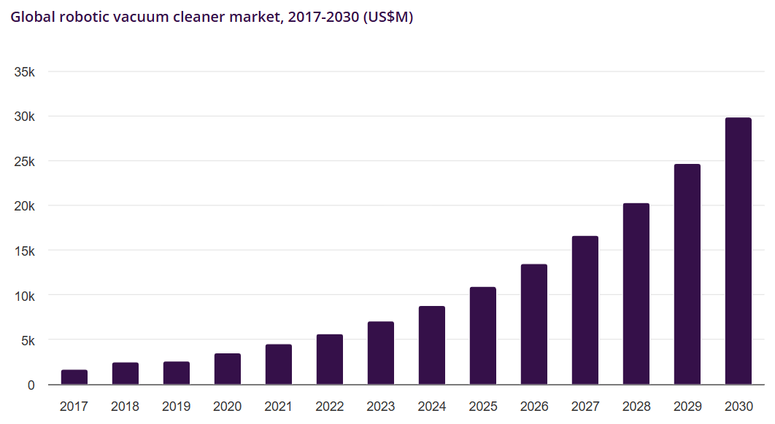
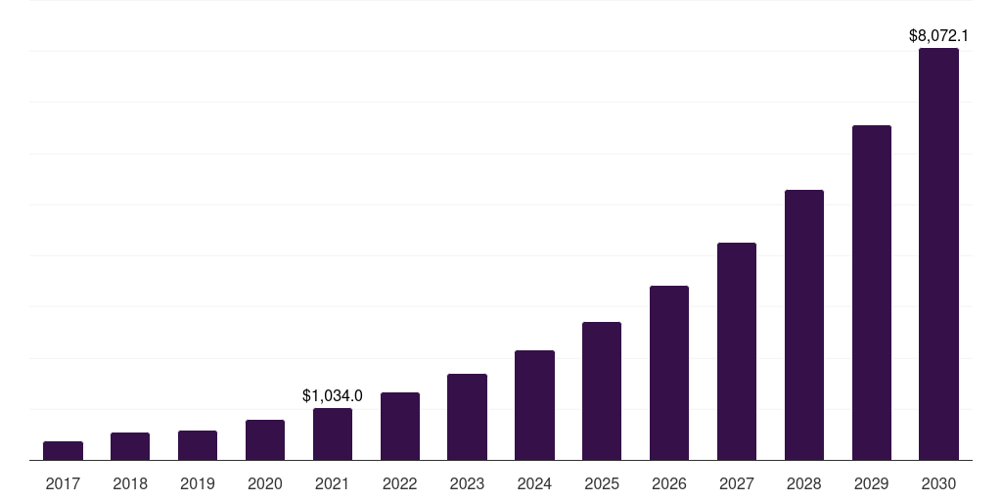
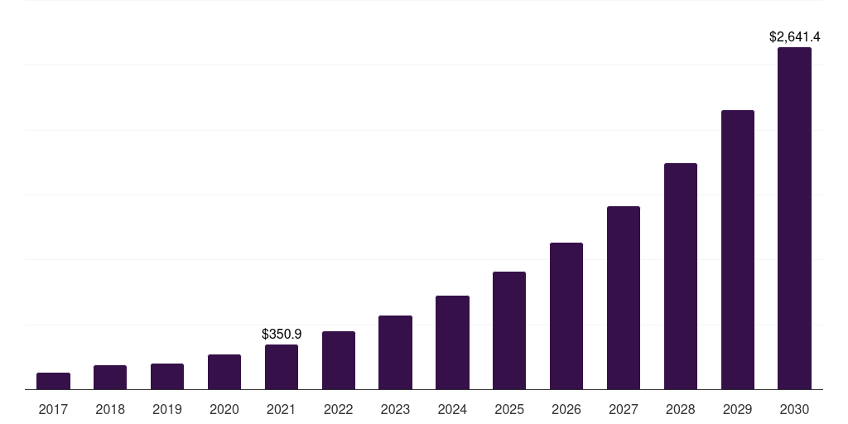

市場分析
市場規模（世界・中国・日本）
世界
2021: $4,479.8
2030: $29,824.5
CAGR: 23.4%
中国
2021: $1,034.0
2030: $8,072.1
CAGR: 25.7%
日本
2021: $351.0
2030: $2,641.5
CAGR: 25.1%
データソース：https://www.grandviewresearch.com/horizon/

Slide 3
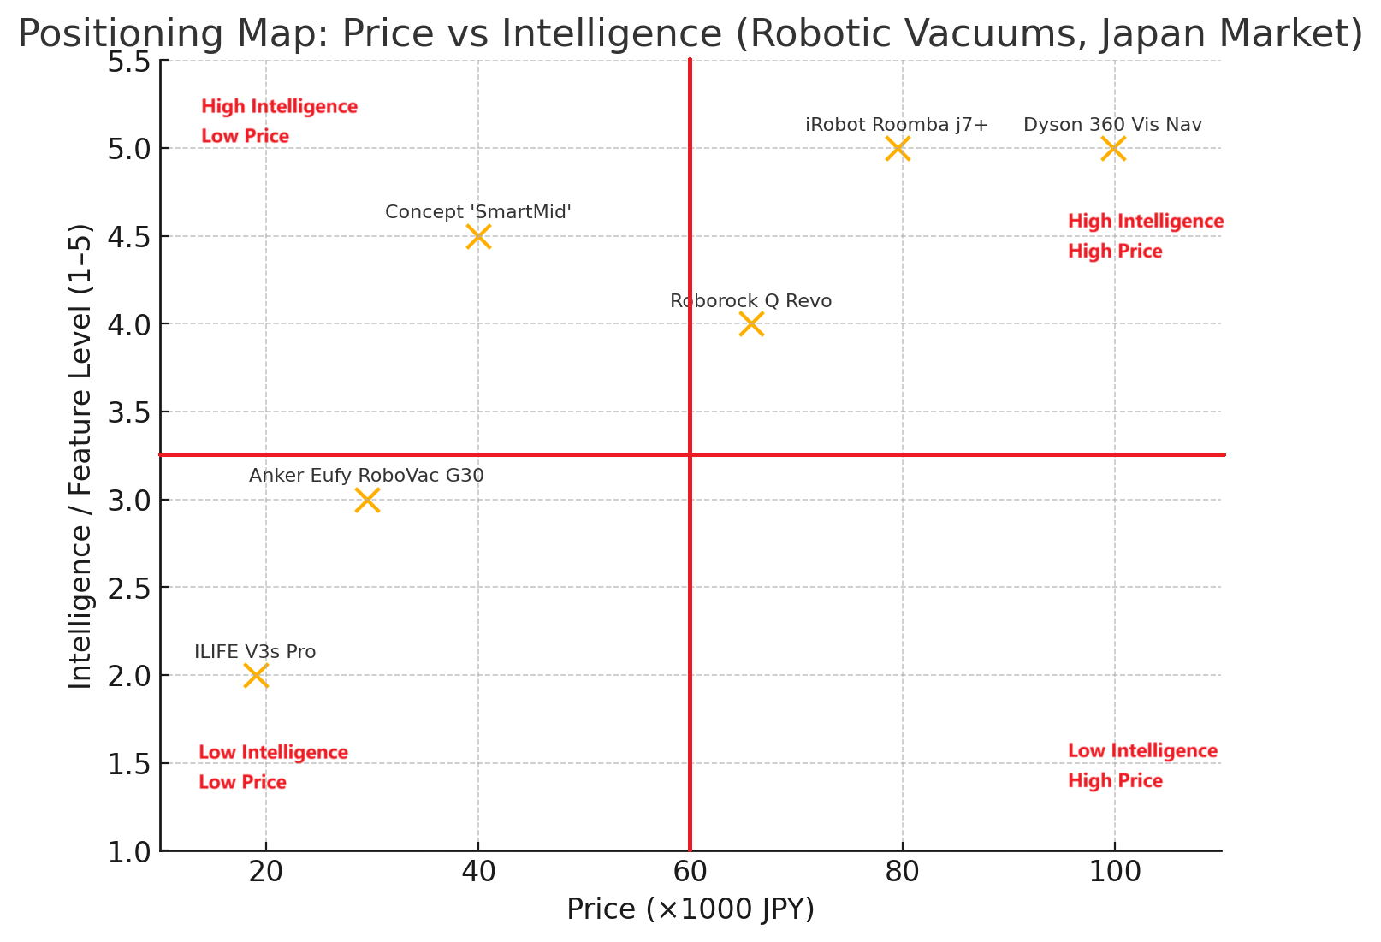
市場分析
STP分析
×自社
Segmentation
高・低知能、高・低価格
Targeting
左上の「高知能低価格」
Positioning
Conceptより価格が低く、
知能が高い

Slide 4
As-Is モデルの分析
現状の掃除プロセス
床の小物を片づける
手持ちor低機能ロボ掃除機で掃除
ダストボックスを手動で空ける
コーナー・家具下をハンディで追い掃除
週あたり平均掃除時間：約6h
日本の若年・共働き層の50.3%が「手間と時間をかけず掃除したい」
ロボ所有者の不満
「隅まで掃除しない」56.2%
「運転音がうるさい」62%

Slide 5
As-Is モデルの分析
As-Is定量表（ターゲット：都市部25-40歳共働き世帯）
指標 | 現状値 | 金額・時間換算 | 出典
掃除頻度 | 3回/週×30分 | 年78h | Statista 5–7h/週平均を日本時短派に合わせ補正
時間コスト | - | ¥99,300/年（78h×平均時給¥1,274） | 全国平均時給1,274円（2025-04）
電気代 | 600W×78h | ¥1,450/年（31円/kWh） | 家庭向け単価例31円&600W試算
清掃抜け漏れ | 窓際・家具下 約15％残塵 | - | エコバックス意識調査
騒音ストレス | 音が気になる在宅者62％ | - | パナソニック在宅ワーク調査
「時間×体力」ロス：年間約100時間・10万円相当
騒音・取り残しで満足度低下

Slide 6
To-Beモデルの提案
コーナー残塵ゼロ化プラン
項目 | 内容
導入目的 | 壁際・90°コーナーの清掃率を85%から95%以上に向上し、二度拭き不要の環境を実現
主要技術 | D 字型シャーシ＋全幅ローラーブラシ 伸縮式サイドブラシ/サイドダクト（壁検知で15–20mm伸長し高速回転） 高精度LiDAR + Edge-Followアルゴリズム（1 cm 級マップと隅低速再走行）
実装方法 | 前端 D 字と電動伸縮ユニットを一体設計 SLAM が壁接近を検知すると「Corner Boost」モードへ自動切替
期待効果 | コーナー残塵を約60%削減 人手の追い掃除を週 3 回からゼロへ（年間26h節約） 時間価値換算約¥3.3万/年
追加コスト | 約¥2,000/台（サイドブラシ機構と筐体改良）

Slide 7
To-Beモデルの提案
55dB静音化プラン
項目 | 内容
導入目的 | 運転音を65dB未満から55dB以下 に抑え、在宅ワークや夜間稼働でも快適な環境を提供
主要技術 | 無刷 DC 高速ファン＋螺旋風道 スマート変頻吸引（BoostIQ） TPU 防振サスペンション＋二重吸音材 ゼロタングルローラーブラシ
実装方法 | 粒子／負圧センサーでファン回転数をリアルタイム制御 モーター室を吸音材で包み、シャーシはTPUで浮動支持
期待効果 | 通常モード騒音55dB以下（音エネルギーを約60%低減） 騒音クレームを約70%減少 夜間自動清掃率を35%向上
追加コスト | 約¥3,000/台（無刷ファン、吸音・防振パーツ）

Slide 8
価格設定
コスト&定価
コスト項目 | 内訳 | 金額（円/台）
主要電子部品 | LiDAR、SoC、バッテリー | 18,000
シャーシ&伸縮ブラシ | D 字筐体、電動ユニット | 4,000
センサー・小物 | 赤外/圧力センサー、配線 | 3,000
組立・検査 | 国内最終組立ライン | 4,000
物流・保険 | 倉庫～ユーザー宅 | 2,000
マーケティング・EC手数料 | 広告、プラットフォーム料 | 3,000
総コスト | - | 30,000
価値ベース価格決定
顧客3年間の便益（時間節約など）≈100,000円
価値シェア40%を自社取り分と設定
販売価格: 40,000 円（税別） → 粗利10,000円/台（マージン25%）

Slide 9
価格設定
ROI&投資回収
顧客視点
指標 | 数値 | 説明
初期投資 | 40,000円 | 本体
年間便益 | 78h × 1,274円 ≒ 99,000円 | 掃除時間削減（1.5h/週 → 0.5h/週）
回収期間 | 約0.4年 | 40,000 ÷ 99,000
自社視点
指標 | 数値 | 説明
1台あたり粗利 | 10,000円 | 販売価格40,000 − 総コスト30,000
開発費用 | 100,000,000円 | ハード・ソフトR&D、一括計上
損益分岐点 | 10,000台 | 10,000円 × 10,000台 = 100M円
年間販売目標 | 50,000台 | 国内EC + 量販店
営業利益（1年） | 500,000,000円 | 10,000円 × 50,000台

Slide 10
まとめ
市場は高成長
低価格 × 高知能 セグメントが未開拓で、大きなチャンス
To-Be案の魅力
投資回収 1 年以内
コストパフォーマンスが高く、導入ハードルが低い

